Slide 1
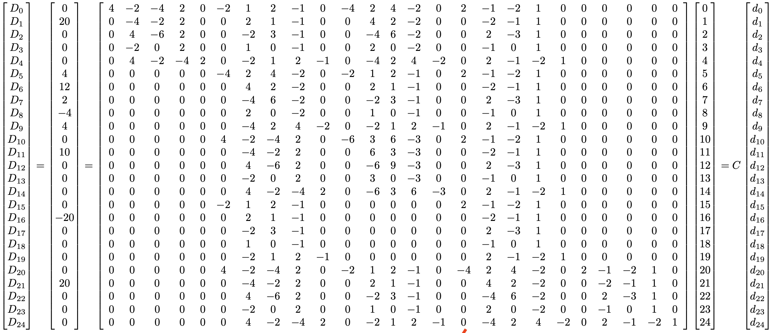
Determinar os termos deslocado (supondo 20 bits)
*3 - implica em dois termos *2 e *1
*6 - implica em dois termos *4 e *2
*9 - implica em dois termos *8 e *1
Determinar o máx de parcelas por D
D0 <= CSA(positivos) - CSA(negativos) -- usar std_logic_signed
D1 <=

Slide 2
Carry-save Addition
Example: sum three numbers,
3₁₀ = 0011, 2₁₀ = 0010, 3₁₀ = 0011
3₁₀ 0011
+ 2₁₀ 0010
c 0100 = 4₁₀
s 0001 = 1₁₀
3₁₀ 0011
c 0010 = 2₁₀
s 0110 = 6₁₀
1000 = 8₁₀
Speeding up multiplication is a matter of speeding up the summing of the partial products.
“Carry-save” addition can help.
Carry-save addition passes (saves) the carries to the output, rather than propagating them.
carry-save add
carry-propagate add
In general, carry-save addition takes in 3 numbers and produces 2.
Whereas, carry-propagate takes 2 and produces 1.
With this technique, we can avoid carry propagation until final addition

Slide 3
O somador carry save, utilizado nos multiplicadores, serve para realizar a soma quando há várias parcelas a serem adicionadas. Dados os seguintes valores: A = 001101 (13₁₀) B = 000101 (5₁₀) C = 001011 (11₁₀) D = 001010 (10₁₀) E = 000111 (7₁₀) F = 001100 (12₁₀) Mostre a obtenção e os valores de (C1/S1), (C2/S2), (C3/S3), (C4/S4) e a soma final (S5).
3

Slide 4
MONTADO UM CSA DE 18 PARCELAS
CAMADA 1
input (0)
input (3)
input (6)
input (9)
input (12)
input (15)
18 vetores
de entrada
input (1)
input (4)
input (7)
input (10)
input (13)
input (16)
input (2)
input (5)
input (8)
input (11)
input (14)
input (17)
12 vetores
resultantes
sumL1(0)
sumL1(1)
sumL1(2)
sumL1(3)
sumL1(4)
sumL1(5)
sumL1(6)
sumL1(7)
sumL1(8)
sumL1(9)
sumL1(10)
sumL1(11)
CAMADA 2
sumL1(0)
sumL1(3)
sumL1(6)
sumL1(9)
12 vetores
de entrada
sumL1(10)
sumL1(1)
sumL1(4)
sumL1(7)
sumL1(2)
sumL1(5)
sumL1(8)
sumL1(11)
8 vetores
resultantes
sumL2(0)
sumL2(1)
sumL2(2)
sumL2(3)
sumL2(4)
sumL2(5)
sumL2(6)
sumL2(7)

Slide 5
CAMADA 3
sumL2(0)
sumL2(3)
sumL2(6)
8 vetores
de entrada
sumL2(1)
sumL2(4)
sumL2(7)
sumL2(2)
sumL2(5)
0
6 vetores
resultantes
sumL3(0)
sumL3(1)
sumL3(2)
sumL3(3)
sumL3(4)
sumL3(5)
CAMADA 4
CAMADA 5
CAMADA 6
sumL3(0)
sumL3(3)
sumL4(0)
sum_P
6 vetores
de entrada
3 vetores
de entrada
sumL4(1)
3 vetores
de entrada
sumL3(1)
sumL3(4)
cout_P
sumL3(2)
sumL3(5)
sumL4(2)
0 & sumL4(3)
4 vetores
resultantes
sumL4(0)
sumL4(1)
2 vetores
resultantes
sum_P
2 vetores
resultantes
sum_Q
sumL4(2)
sumL4(3)
cout_P
cout_Q

Slide 6
RESUMINDO
PARA SOMAR 18 PARCELAS DE 20 BITS TEMOS UM ATRASO DE 6 PORTAS LÓGICAS (6 CAMADAS) E DE APENAS UM SOMADOR DE 24 BITS!
Assim termos os somadores para +3, +6, +9...
E 25 CSAs nesta camada
VAMOS CALCULAR ESTE CUSTO
AVALIAR OS CSAs necessários

Slide 7
Refinando
Contar as parcelas positivas e as parcelas negativas (não é direto)
Exemplo: 4.a1 / -2.a2 / 6.a3 / 3.a4 / -9.a5
fica
POSITIVOS: 4.a1 / 4.a3 2.a3 / 2a4 1a4 => 5 parcelas positivas
NEGATIVOS a2 / 8.a5 / a.5 => 3 parcelas negativas
ASSIM: *elimina*-se as somas de entrada (*3, *6, *9), ficando-se com um CSA de positivos e um CSA de negativos
➔ logo, prepara-se os CSAs de cada lado usando *apenas* os valores deslocados
Em cada resultado (linha x coluna) - temos 2 somadores CSA de largura variável e um subtrator
25 * 3 ==> 75 somadores
+ 25 multiplicadores
+ outra camada CSAs
Acho que tem futuro :-)

Slide 8
CSA8( d0_2, d3_1, d6, d7_1, ..., D0_even)
CSA8( d1_2, d2_2, d5_1, d9, ..., D0_odd)
......
D0 <= D0_even – D0_odd

